Slide 1
Programmatie Logica

Slide 2
Inhoudstafel
Puntenverdeling LOGICA
Klassikaal maken oefeningen operatoren
-----------------PAUZE--------------------
Controle structuren
Condities
IF
ELSE
ELSE IF
SWITCH
Condities (DEMO)
Oefeningen Condities

Slide 3
Puntenverdeling LOGICA

Slide 4
Puntenverdeling
Dagelijks werk
Logica (multiple choice, waarheidstabel, venn diagram) | 20 punten
Programmeren (oefeningen zoals in de les) | 20 punten
Examen
Logica (3 vragen op elk 10 punten) | 30 minuten | 30 punten
Programmeren (1 kleine programmeer opdracht) | 3 uur 30 minuten | 30 punten
Quotering
Opdrachten | 40 | Dagelijks werk (DW)
Examen | 60 | Examen (EX)
TOTAAL | 100

Slide 5
Klassikaal maken oefeningen operatoren

Slide 6
Controle structuren

Slide 7
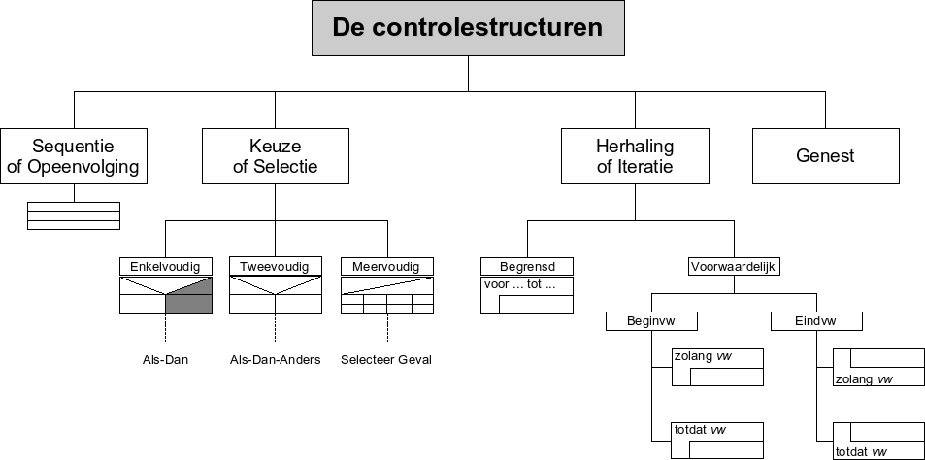

Slide 8
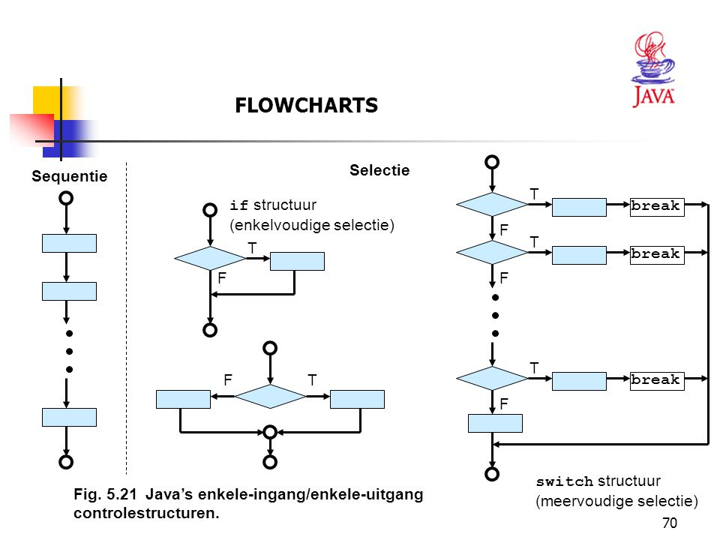

Slide 9
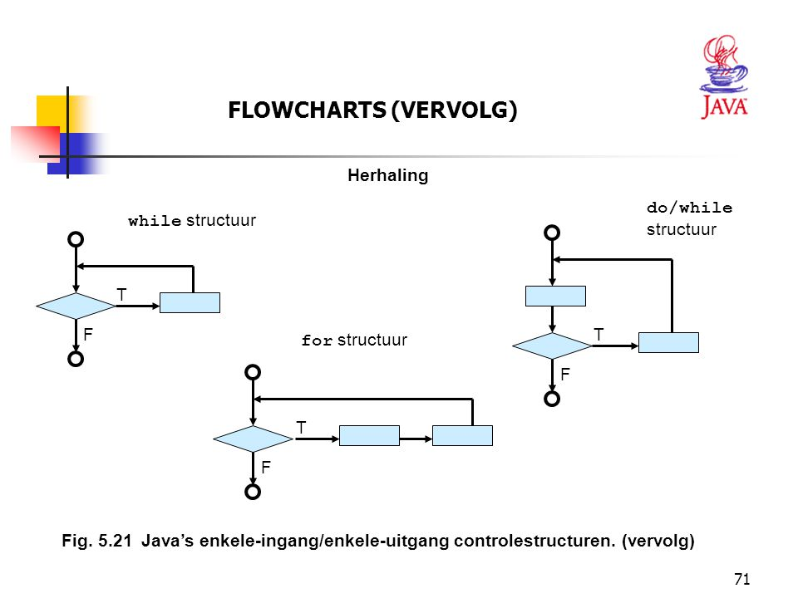

Slide 10
Condities

Slide 11
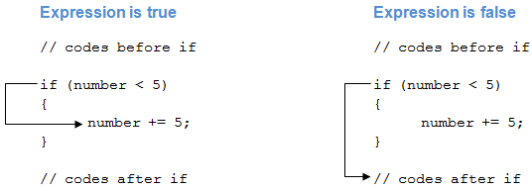
IF

Slide 12
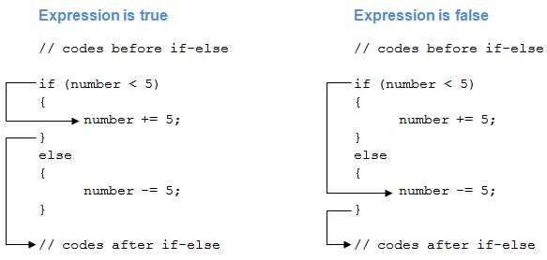
IF ELSE

Slide 13
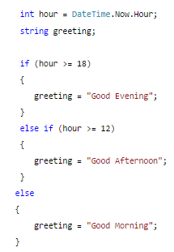
ELSE IF

Slide 14
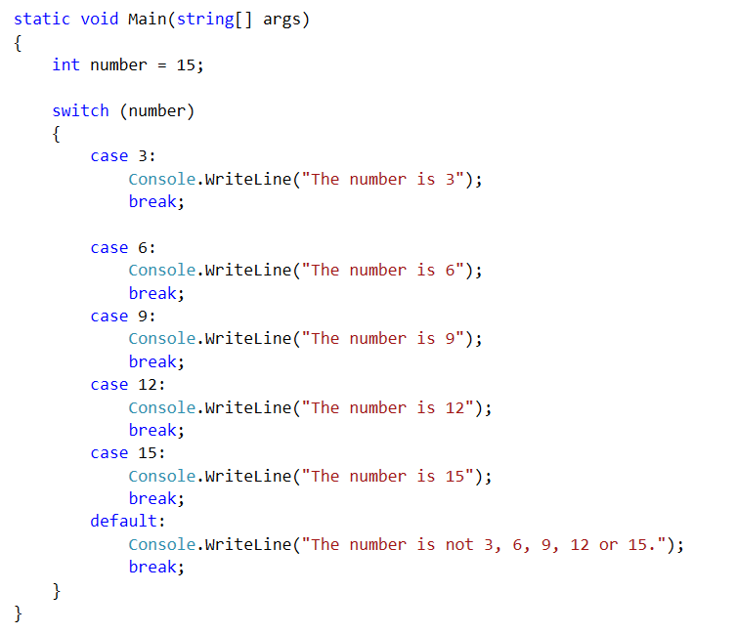
SWITCH

Slide 15
Condities (DEMO)

Slide 16
Oefeningen Conditeis

